Slide 1





GWĨTWO KWA MŨNABII
Lesoni 2 ya Oktoba 10, 2026

Slide 2

«Ningĩ ngĩigua mũgambo wa Mwathani ũkĩũria atĩrĩ, “Nũũ ngũtũma? Na nũũ ũgũthiĩ handũ haitũ?”
Na niĩ ngĩcookia atĩrĩ, “Niĩ ũyũ haha. Ndũma!”.»
(Isaia 6:8)

Slide 3








Ta mĩaka 1,900 nĩyo ĩhakanĩtie Iburahĩmu (mũnabii wa mbere wa Kĩrĩkanĩro Gĩkũrũ) kuuma harĩ Johana Mũbatithania (mũnabii wa mbere wa Kĩrĩkanĩro Kĩerũ).
Rĩanĩrĩro rĩa mbere kĩrĩkanĩro rĩarĩ kũhĩtũkĩra “mbegũ.” Rĩanĩrĩro rĩa kerĩ rĩarĩ gũkinya kwa “mbegũ” (Jĩsũ), ũrĩa wa kũhingia kĩrĩkanĩro kĩrĩa kĩeranĩirwo.
Gatagatĩ-inĩ kau, anabii angĩ nĩ metĩtwo macokanĩrĩrie ũnyitanĩri wa andũ na Ngai na gũtũũria mwĩhoko wa gwetererwo kwa messia. Amwe ona nĩ magwetaga na makanĩrĩra ihinda rĩagĩrĩru rĩa gũũka kwa Messiah.
Anabii aya mathuuragwo? Mamũkagĩra atĩa rĩtana rĩu rĩa ũnabii?
Iburahĩmu: Mũnabii wa kĩrĩkanĩro
Elija: Mũnabii wa gũcokanĩrĩria
Isaia: Mũnabii wa kĩ-messiah
Danieli: Mũnabii wa mahinda mokĩte
Johana Mũbatithania: Mũthii wa mbere
±1,900
years
IBURAHĩMU
19th karne BC
JOANA MũBATITHANIA
Karne ya 1st AD

Slide 4
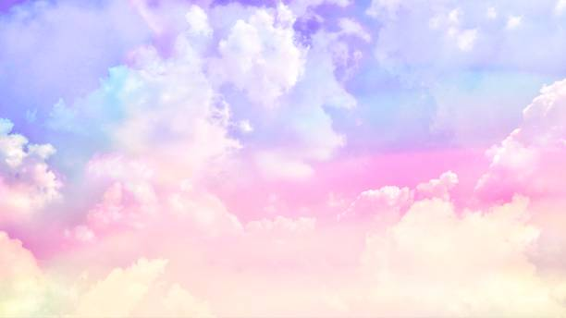
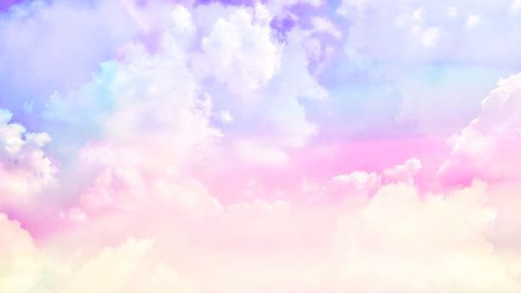



IBURAHĩMU: MũNABII WA KĩRĩKANĩRO
“Nake Jehova nĩeerĩte Aburamu atĩrĩ, “Thaama uume bũrũri wanyu na ũtige andũ anyu, na nyũmba ya thoguo, ũthiĩ bũrũri ũrĩa ngaakuonia.’ ” (Kĩaesis 12:1 NIV)
Iburahĩmu nĩwe mũndũ wa mbere gwĩtwo “mũnabii” (Kĩa. 20:7). Etĩtwo ĩmwe kwa ĩmwe nĩ Ngai na akĩũrio atiganĩrie ũhooi mĩhianano na waganu ũrĩa wamũrigicĩirie athiĩ kũndũ gũtoĩkaine (Kĩa. 12:1).
Hamwe na rĩtana rĩu harĩ na ciĩranĩro kĩhĩri. Nĩ angĩakorirwo na irathimo cia Ngai, nĩ angĩambatarario, na kũhĩtũkĩra we, irathimo ikinyĩre “bamĩrĩ ciothe cia thĩ” (Kĩa. 12:2-3).
Amũkĩririe atĩa rĩtana rĩu? “Nĩ ũndũ wa gwĩtĩkia-rĩ, Iburahĩmu rĩrĩa eetirwo athiĩ bũrũri ũrĩa aaheagwo ũtuĩke igai rĩake, nĩathĩkire na agĩthiĩ, o na akorwo ndaamenyaga kũrĩa aathiiaga” (Heb 11:8).
Ta mũnabii, Iburahĩmu ndetĩtwo anĩrĩre wanangĩku wetereirie, no nĩ onanie Ngai wa ma na aguũrie kĩranĩrokĩa ũhonokio kũhĩtũkĩra Messiah.

Slide 5
IBURAHĩMU: MũNABII WA KĩRĩKANĩRO
“Nake Jehova nĩeerĩte Aburamu atĩrĩ, “Thaama uume bũrũri wanyu na ũtige andũ anyu, na nyũmba ya thoguo, ũthiĩ bũrũri ũrĩa ngaakuonia.’ ” (Kĩaesis 12:1 NIV)
Rĩrĩa aikarĩte Kanaani, Iburahĩmu (ũrĩa kĩhumo rĩtwa rĩake rĩarĩ Iburamu) nĩagĩte na matũngana na Ngai, rĩrĩa amũkĩrire ndũmĩrĩri mwanya:
Kahinda-inĩ o kau, Ngai akĩgĩa na kĩrĩkanĩro na Aburamu, ahĩtũkĩire gatagatĩ ka igongona (Kĩa. 15:7-21)
Ngai akĩgarũra rĩtwa rĩake na rĩa Sarai, na akĩmũiguithia atĩ mũmũgai agakorwo arĩ mũriũ wa Sarai. (Kĩa. 17:1-8, 15-16)
Kĩrũgamo, Ngai nĩ oimĩrĩire Iburahĩmu, hamwe na araika eerĩ, na makĩanĩrĩra gũciarwo kwa Isaka (Kĩa. 18:1-2, 10)
Ngai akĩũria Iburahĩm arute mũrũwe Isaka. By providing a substitute sacrifice, the great plan of redemption was revealed to him (Kĩa. 22:1-3, 9-13).
Thĩiniĩ wa Shekemu nĩ erĩirwo atĩ njiarwa ciake nĩikagaya bũrũri wa Kanaani (Kĩa. 12:6-7)
Thĩiniĩ wa Betheli, Ngai akĩerũhia kĩrĩkanĩro gĩake, akĩmwĩra atĩ njiarwa ciake cigakorwo ihaana ta “rũkũngũ rwa thĩ” (Kĩa. 13:14-18)
Kũu Mamure, agĩkĩrwo hinya atĩ njiarwa ciake ikaingĩha o ta njata. “Aburamu agĩĩtĩkia Jehova. Nake Jehova agĩkenio nĩ wĩtĩkio ũcio, akĩmũtua mũthingu” (Kĩa. 15:1-6 NIV)

Slide 6

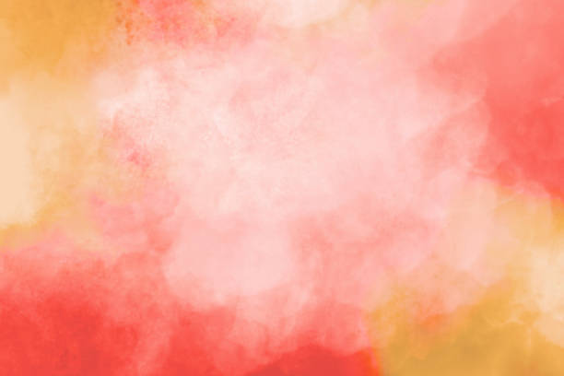




ELIJA: MŨNABII WA GŨCOKANĨRĨRIA
“Atĩrĩrĩ, wee wĩhokete andũ a Misiri acio mahaana ta kamũrangi koinĩkangu, karĩa gatheecaga mũndũ guoko, gakamũguraria etiirania nako! Ũguo nĩguo Firaũni mũthamaki wa Misiri ahaana kũrĩ arĩa othe mamwĩhokaga.” (2 Atha 18:21)
Ahabu na Jezebeli matongoretie bũrũri wa Isiraeli kũingĩra ũgwati-inĩ mũnene wa kũruma Ngai. No anyinyi matungataga Ngai; acio angĩ othe mathathaiyagia ngai cia Baali, Ashera, na ngai ingĩ. ũhoro ũrĩa ũthiũrũrũkĩirie, Ngai etĩte mũnabii Elija acokanĩrĩrie ngwatanĩro yake na rũrĩrĩ rũthure (1 Ath 17:1).
Athutha wa mĩaka ĩigana ũna ya riũwa, Elija nĩ etire Aisiraeli Kĩrĩma-inĩ kĩa Karmeli amomĩrcĩrie macokerere Ngai, no matigana gũcokia (1 Ath 18:21). kwahũthĩkire kĩama nĩguo mamenye Ngai wa ma (1 Ath 18:30-39).
Ndũmĩrĩri ya mũnabii Elija— matiganĩrie ũhooi mĩhianano na macokerere Ngai—nĩ-ĩ-kanĩrĩrwo rĩngĩ na hinya mbere ya Rĩũka rĩa Kerĩ. Gĩtũmi kĩayo kĩnene: gũtũũria kĩgongona kĩa bamĩrĩ (Malaki 4:5-6).
Kũhĩtũkĩra bamĩrĩ, ũthathaiya nĩ ũrĩcokanagĩrĩrio kũrĩ kanitha, matũũra, ona mabũrũri-inĩ. Nũ ũrĩhingagia wĩra ũyũ? Wee na niĩ nĩ ithuuĩ Elija arĩa marabatania o harĩa tũrĩ ũmũthĩ.

Slide 7


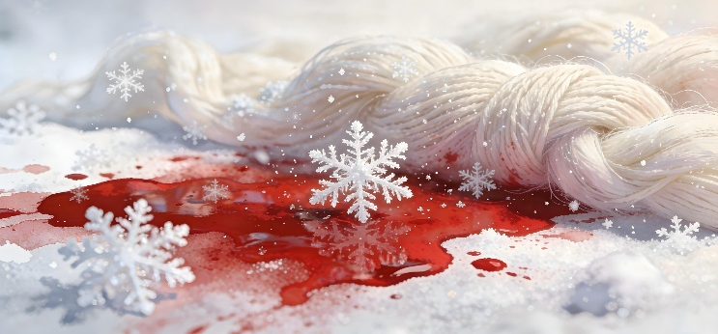




ISAIA: MŨNABII WA KĨ-MESSIAH
“Ithuothe, nĩtũhĩtĩtie njĩra, tũgaturuura ta ngʼondu ciũrĩte, o mũndũ agathiĩ na njĩra yake mwene; nake Jehova nĩamũigĩrĩire waganu witũ ithuothe.” (Isaia 53:6)
Isaia etĩtwo orie andũ moone wĩhia wao metĩkĩre wohanĩri wa Ngai (Isaia 1:18).
Rĩrĩa Mũthamaki Uzziah akuire, Isaia amũkĩrire kĩoneki kĩagucagĩrĩria kĩrĩa ari. rikanire hĩndĩ ciothe ũtungata-inĩ wake: Ngai arĩ thĩiniĩ wa Hekarũ Yake na, rĩrĩa itugĩ cia mũrango cienyenyire, ngoro ya mũnabii ĩkĩinaina nĩũndũ kwĩaaga gwake (Isaia 6:1-5).
Arĩkĩtie kwoherwo, nĩ ahotire, nĩ ahotire kwanĩrĩra ndũmĩrĩri ya Ngai atarĩ na guoya: “Ndĩ haha, ndũma” (Isaia 6:6-8).
ũtũngata wake mũraya ndwarĩ tu rĩtana rĩa kwĩrira, no anagĩzrĩra wĩra wa Jĩsũ, ũrĩa Messiah.
Ti ũndũ wa kũmakania, ibuku rĩa Isaia rĩtagwo “Mwanjio (kĩhuumo) wa-ũhoro mwega" (ta kuga, ũhoro mwega mbere ya ũhoro Mwega).

Slide 8

ISAIA: MŨNABII WA KĨ-MESSIAH
“Ithuothe, nĩtũhĩtĩtie njĩra, tũgaturuura ta ngʼondu ciũrĩte, o mũndũ agathiĩ na njĩra yake mwene; nake Jehova nĩamũigĩrĩire waganu witũ ithuothe.” (Isaia 53:6)
Gĩcunjĩ kĩa 53 kĩa Isaiah ĩkoragwo na ũtarĩria mwega wa mũbango wa ũhonokio ũtũarithĩtio nĩ Jĩsũ:
Ciira wake ndwarĩ wa mwĩrĩ, warĩ wa kĩroho (v. 2)
Amenirwo, agĩtihio, na agĩtiganĩrio (v. 3)
Onagũtuĩka nĩ ahonagia irĩndĩ, itiamwĩtĩkĩrire (v. 4)
Kũhĩtũkĩra gĩkuũ gĩake mũtharaba-inĩ atũheaga ũhonokio (v. 5)
Ngai aigire igũrũ rĩake mehia maitũ moothe (v. 6)
Ndeyarĩrĩirie mbere ya arĩa mamũthitakaga (v. 7)
Ageririo na agĩtuĩrwo gĩkuũ (v. 8)
Athikirwo hamwe na arĩa atongu (v. 9a)
Ndoimire ehĩtie
(v. 9b)
Ariũkire thutha wa gĩkuũ gĩake gĩa gũtũtheria (v. 10)
Mũthenya ũmwe nĩ agatũũrania na arĩa akũũrĩte (v. 11)
Na thaa ici, nĩ mũtũthaithanĩri (v. 12)

Slide 9











DANIELI: MŨNABII WA MARĨA MOOKĨRE
“no nĩ kũrĩ Ngai ũrĩ igũrũ ũguũranagĩria maũndũ marĩa marĩ hitho-inĩ. Nĩwe wonetie Mũthamaki Nebukadinezaru ũrĩa gũgaikara matukũ-inĩ ma thuutha.” (Danieli 2:28a)
Kuuma kĩambĩrĩria, Danieli oĩkaine nĩ ũndũ wa ũthingu wake. Arĩ mwĩhokeku nginya ona mĩrĩrĩ-ine (Dan. 1:8); arĩ mwĩhokeku o na thĩiniĩ wa ũthathaiya wa Ngai (Dan. 2:27-30); arĩ mwĩhokeku ona kuona Nebukadinezaru ũũru ũrĩa ũrĩmũkora (Dan. 4:19); arĩ mwĩhokeku o nginya kũmenereria wĩhia wa Beluteshazaru (Dan. 5:22-23); arĩ mwĩhokeku ona ũtũro-inĩ wake wa mahoya (Dan. 6:10).
Kuongera harĩ ndũmĩrĩri ĩrĩa aheanaga na ũtũũro wake mwene, nĩ etĩtwo anĩrĩre kũrũgama na kũũgwa kwa mothamaki manene thĩiniĩ wa thĩ: Babĩloni, Aperusi, Agiriki, Roma na Europa (Dn. 2, 7-12).
Kũnyitana thĩiniĩ wa morathi ma mothamaki, Danieli anĩrĩire Ituanĩro (Dan. 7:9-10) na ihinda rĩrĩa rĩagĩrĩru weega rĩa rĩũka rĩa Jĩsũ rita rĩa mbere (Dan. 9:24-27).
Morathi make matũteithagia ũmũthĩ kwanĩrĩra kũhinga kwa mbere na kũrĩa kũrĩhinga ihinda rĩũkĩte: gũũka kwa ũthamaki wa Ngai (Dan. 2:44; 7:27).

Slide 10





JOHANA MŨBATITHANIA: MŨNABII MBERE YA
“Johana akĩmacookeria na ciugo iria ciarĩtio nĩ mũnabii Isaia, akĩmeera atĩrĩ, “Niĩ ndĩ mũgambo wa mũndũ ũranĩrĩra werũ-inĩ akoiga atĩrĩ, ‘Rũngariai njĩra ya Mwathani.’ ” (Johana 1:23)
Ta anabii arĩa angĩ—ta Samueli kana Jeremia—Johana aigirwo keheri-inĩ mbere ya atanaciarwo. Etĩtwo arute wĩra wa Elija, ta mũhanyũki mbere wa Messiah (Luka 1:13-17).
ũtũũro wake mũbarĩrĩ, na kũigwa atĩ nĩ kwagĩrĩire amenererie wĩhia na kũmonia ihenya rĩrĩa rĩagĩrĩire rĩa kwĩrira, ũndũ ũrĩa watũmire aingĩ mabatithio (Mariko 1:4-6). ũtungata wake warehire ũgarũrũki kũrĩ Aisiraeli ona ndaimono ihotekete ĩgeragie kũingĩrĩra ĩhũrane, o nnginya kũrehe gĩkuũ kĩa mũnabii (Luka 9:9).
Wĩra wa Johana (wĩra o ũrĩa warĩ wa Elija) rĩu nĩ wĩra witũ. Twĩtĩtwo twĩharĩrie nĩũndũ wa rĩũka rĩa Jĩsũ tũkĩanĩrĩra kũrĩ oothe injili ya kwĩrira na ũhonokio kũhĩtũkĩra gĩkuũ gĩtũtheragia kĩa Jĩsũ.
Ti gĩtanda kĩa mahũwa ma roses. Wĩtagia wĩhokeku, wĩtĩkio na wĩrutĩri. ũgitĩri ti mwĩranĩre, no ũtũũro wa tene tene nĩ (witũ, na wa arĩa mamũkĩra ndũmĩrĩri ũmũthĩ).

Slide 11

“Harĩ goro wa mwanya kanitha-inĩ wa Ngai thĩiniĩ wa thĩ ũmũthĩ—aramati a mũgũnda-inĩ Wake wa mĩthabibũ—nĩ ndũmĩrĩri ya ũtarani na mootaro maheanĩtwo kũhĩtũkĩra anabii arĩa monanirie weega wendi Wake wa tene tene nĩũndũ wa rũrĩrĩrĩ rwa andũ. Thĩiniĩ wa morutani ma anabii, wendo Wake kũrĩ rũrĩrĩ rũrĩte na mũbango Wake harĩ wendo wa ũhonokio wao warĩ mũguũrie weega. […] Na ũmũthĩ ndũmĩrĩri ya Ngai kũrĩ kanitha Wake—kũrĩ arĩa maraingĩra mũgũnda-inĩ Wake wa mĩthabibũ ta aramati ehokeku—ti ũndũ ũngĩ tiga ũcio warĩtio kũhĩtũkĩra anabii a tene: ““Inĩrai mũgũnda wa mĩthabibũ ũrĩa ũciaraga maciaro maingĩ: Niĩ Jehova, nĩ niĩ ndĩũmenyagĩrĩra, na nĩ niĩ ndĩunithagĩria maaĩ hĩndĩ ciothe. Ndĩũrangagĩra mũthenya na ũtukũ, nĩgeetha mũndũ o na ũrĩkũ ndakaũthũkie.” (Isaia 27:2-3)”
EGW (Prophets and Kings, p. 22)

Slide 12



ŨTARĨRIA: GWĨTWO GWA KĨ-Ĩ-ŨNABII KWA E G. WHITE
Ellen Gould Harmon amũkĩrire kĩoneki kĩa mbere Decemba 1844, ena ũkũrũ wa mĩaka 17.
William Miller ataũrĩte ũrathi wa Danieli 8:14 ta rĩanĩrĩra rĩa gũcoka kwa Jĩsũ mwaka-inĩ wa 1843. thutha, tarĩki 22 mweri wa October, 1844, ũgĩtuuo. No Jĩsũ ndacokire
ũtarĩrĩria-inĩ ũcio, Ellen nĩ onirio gacĩra garatongoria kuuma thĩ ĩno ongoinga Jerusalemu ya kĩ-Igũrũ, na etĩkia akĩ- Adventist makĩKĩada merekeire Itũũra Itheru, matongoretio nĩ Jĩsũ. Angĩkorwo nĩmatũria maitho mao maroretio harĩ Jĩsũ, nĩ mathiaga na mbere njĩra-inĩ. Marora na kũngĩ, makagũa nja yayo.
Na kĩoneki gĩkĩ, Ngai omagĩrĩria etĩkia atĩ marĩ njĩra-inĩ ĩrĩa nyagĩrĩire. Ona gũtuĩka anyinyi nĩ metĩkirie Ellen hau kabere, nĩacokire agĩtĩkĩrĩka ta mũnabii. Ndũmĩrĩri ciake nĩciomĩrĩirie na ĩgĩtongoria Adventista kuuma kĩhuumo, gũthiĩ na mberer nnginya ũmũthĩ.

